Slide 1
Сабақтын тақырыбы:
Энергияның сақталу және айналу заңы
7 сынып

Slide 2
Оқу мақсаты:
7.2.3.5 Энергияның түрленуіне мысалдар келтіру;
7.2.3.5 Механикалық энергияның сақталу заңың есептер шығаруда қолдану

Slide 3

Табиғатта және техникада механикалық энергияның бір түрі екінші түріне айналып отырады. Әткеншек қозғалысы потенциалдық және кинетикалық энергиялардың бір-біріне айналуына мысал бола алады.
Энергияның сақталуы және айналуы
Егер денелерге тек ауырлық күші мен серпімділік күші әрекет етсе, онда дененің толық механикалық энергиясы жоғалмайды және жоқтан пайда болмайды, ол тек бір түрден екінші түрге айналады.
Толық механикалық энергия деп кинетикалық және потенциалдық энергиялардың қосындысын айтады:
W = Eк + Eп = const

Slide 4
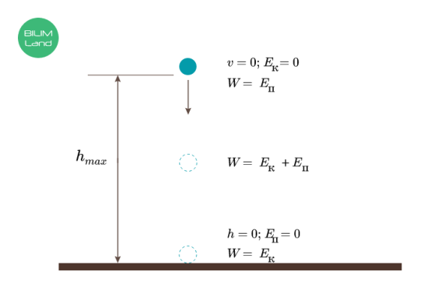
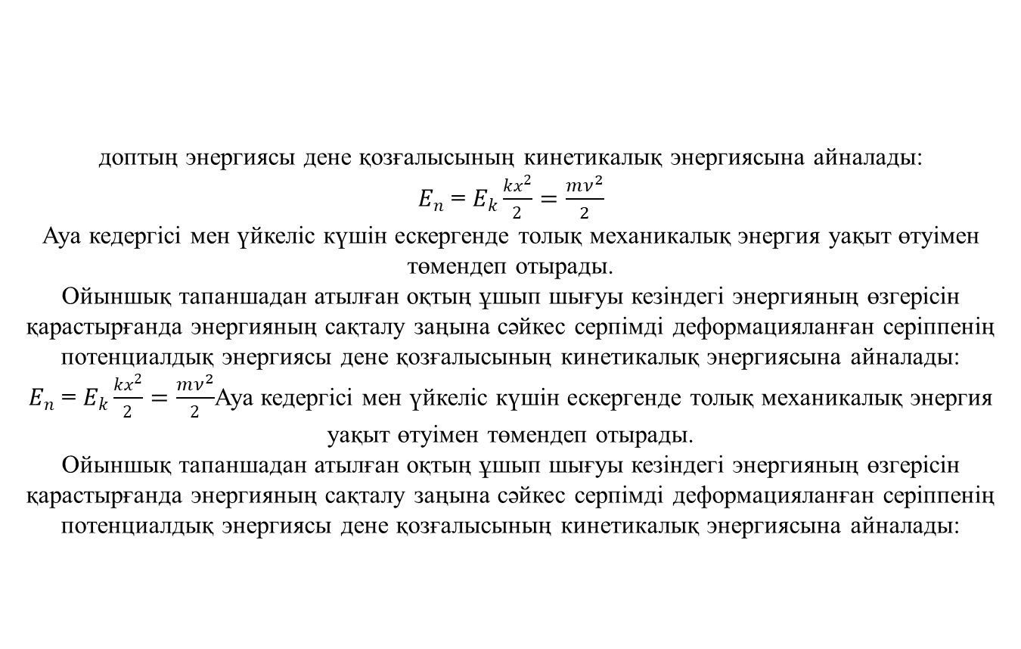
доптың энергиясы дене қозғалысының кинетикалық энергиясына айналады: $E_{n}$ = $E_{k}\frac{kx^{2}}{2}=\frac{mν^{2}}{2}$ Ауа кедергісі мен үйкеліс күшін ескергенде толық механикалық энергия уақыт өтуімен төмендеп отырады. Ойыншық тапаншадан атылған оқтың ұшып шығуы кезіндегі энергияның өзгерісін қарастырғанда энергияның сақталу заңына сәйкес серпімді деформацияланған серіппенің потенциалдық энергиясы дене қозғалысының кинетикалық энергиясына айналады: $E_{n}$ = $E_{k}\frac{kx^{2}}{2}=\frac{mν^{2}}{2}$Ауа кедергісі мен үйкеліс күшін ескергенде толық механикалық энергия уақыт өтуімен төмендеп отырады. Ойыншық тапаншадан атылған оқтың ұшып шығуы кезіндегі энергияның өзгерісін қарастырғанда энергияның сақталу заңына сәйкес серпімді деформацияланған серіппенің потенциалдық энергиясы дене қозғалысының кинетикалық энергиясына айналады:

Slide 5

Белгілі бір биіктіктен құлаған доптың потенциалдық энергиясы кинетикалық энергияға айналады. Ең жоғарғы нүктеде доптың жылдамдығы нөлге тең болғандықтан оның тек потенциалдық энергиясы ғана болады (1-сурет). Доп еркін құлағанда оның жылдамдығы артып, биіктігі азайғандықтан оның кинетикалық энергиясы артып, потенциалдық энергиясы төмендейді. Жерге соғылар сәтте потенциалдық энергия нөлге айналып, кинетикалық энергия ең үлкен мәнге ие болады. Еркін құлау Шардың еркін құлауы кезінде оның потенциалдық энергиясы биіктіктің кемуіне байланысты азаяды. Ал шар жылдамдығының артуы оның кинетикалық энергиясының артуына алып келеді. Солай толық механикалық энергия траекторияның кез келген нүктесінде потенциалдық энергия мен кинетикалық энергияның қосындысына тең болады.

Slide 6
Толық механикалық энергияның сақталу заңы: үйкеліс күші мен кедергі күші әсер етпейтін дененің қозғалысы кезінде толық механикалық энергия өзгеріссіз қалады. Мысалы, сырғанау үйкелісі болған кезде дене оны жеңу үшін энергияның бір бөлігін жұмсауға мәжбүр болғандықтан, энергия азаяды. Сондықтан энергияны беру кезінде әрдайым энергия шығыныны ескерілуі қажет. Дене бір уақытта потенциалдық және кинетикалық энергияға ие бола алады және олар бір-біріне айнала алады. Тұйықталған жүйеде кез келген уақыт мезетіндегі кинетикалық және потенциалдық энергияның қосындысы өзгеріссіз қалады. Кинетикалық және потенциалдық энергиялардың қосындысын толық механикалық энергия деп атайды

Slide 7
Тапсырма 1 Егер денелерге тек ауырлық күші мен серпімділік күші әрекет етсе,энергия жоғалмайды және жоқтан пайда болмайды, ол тек бір түрден екінші түрге айналады. Бұл қай заң?

Slide 8
Жауабы: Энергияның сақталу және айналу заңы

Slide 9
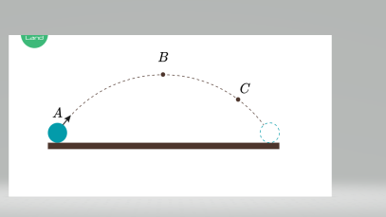
Тапсырма № 2 Суретте доптың ұшу траекториясы көрсетілген.Ауаның кедергісін ескермегенде доптың толық механикалық энергиясын салыстыр

Slide 10
Жауабы:барлық нүктеде бірдей.

Slide 11
Есеп № 1 Потенциалдық энергиясы 20 Дж доп белгілі бір биіктіктен еркін құлайды. Жерге соғылатын мезеттегі доптың толық механикалық энергиясы неге тең?(Ауаның кедергісі ескерілмейді )

Slide 12
Жауабы: Дене алғашқыда биіктікте тыныштықта болғандықтан оның толық механикалық энергияға тең болады.Энергияның сақталу заныңа сәйкес толық механикалық энергия қозғалыс траекториясының кез келген нүктесінде бірдей 20 Дж болады

Slide 13
Есеп №2 Тас 10м/с жылдамдықпен тік жоғары лақтырылды. Дене қандай биіктікке көтеріледі? ( Ауаның кедергісі ескерілмейді,g=10 H/кг)

Slide 14

Берілгені:$ν=10м/с$ h- ? Шешуі: Тасты лақтырғанда алынған кинетикалық энергия біртіндеп потенциалдық энергияға айналады: $$Е_{к=E_{п}} \\ Е_{к=E_{п}}$$ $\frac{mν^{2}}{2}$=mgh Массалары қысқаоып,биіктік анықталады. $$\frac{{ν }^{2}}{2}=gh=h=\frac{ν^{2}}{2g}$$ h=$\frac{{10}^{2}}{2∙10}=5м$

Slide 15
Есеп №3 Суретте көрсетілгендей дене бастапқыда А нүктесінде тыныштықта болып, еркін жіберілді.Дене B нүктесінен қандай жылдамдықпен өтеді?( Үйкеліс ескерілмейді, g=10H/кг)

Slide 16

Берілгені: Н=6м h=1 м $ν−?$ Шешуі:Дене жоғарыдан төмен сырғанау кезінде потенциалдық энергия Кинетикалық энергияға біртіндеп айналады. Дененің H биіктітегі W: W=mgH Дененің h биіктегі W: W${=E}_{к= Е_{п}}W=\frac{mν^{2}}{2}+mgh$ mgH=$\frac{mν^{2}}{2}+mgh$ mgH-mgh=$\frac{mν^{2}}{2}$ gH=gh=$\frac{ν^{2}}{2}$ $ν^{2}=2\left(gH−gh\right)$ $ν=\sqrt{2g+}(H−h)$ $ν\sqrt{2∙10\left(6−1\right)}$=10м/с $ν\sqrt{2∙10\left(6−1\right)}$=10 м/с0м/с

Slide 17
Қорытынды: Тұйық жүйенің механикалық энергиясы денелердің кез келген орналасу қалпында өзгеріссіз сақталады, алайда бір түрден екінші түрге айнала алады. Үйге тапсырма:параграф 34 жаттығу 5.5

